Slide 1
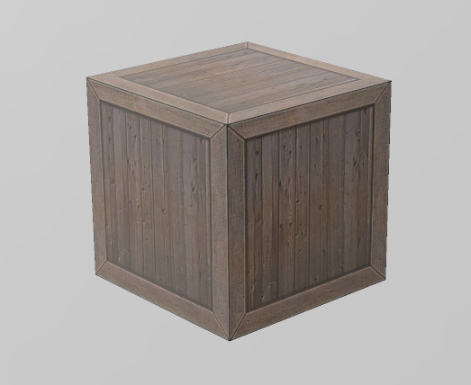
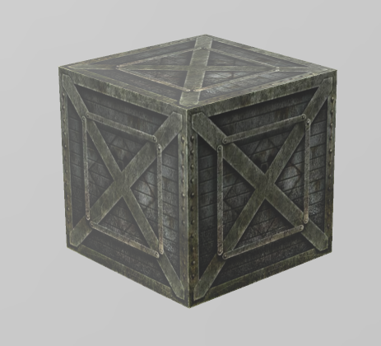
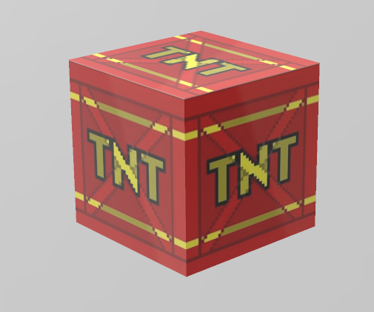

הוראות
מטרה: לעבור את המכשולים ולצאת מהמבוך.
מקשים: "רווח" – שבירת קופסאות / ירי על מפלצות (בהתאם לשלב).
סוגי מכשולים:
- קופסאות הניתנות לשבירה על ידי לחיצה על המקש "רווח".
- קופסאות נעות. היזהר שלא יתנגשו בך (מוריד חיים).
- קופסאות מתפוצצות. היזהר שלא לגעת בהן (מוריד חיים).
-פורטל. מעבר דרכו מעביר לשלב הבא.
* מומלץ להפעיל רמקולים!

